Slide 1
Reto: Procesamiento
Rubén Bellido Cereijo

Slide 2
Índice de contenido
Pasos seguidos
Vías de mejora
Retos encontrados
Alternativas posibles
Demo
Bibliografía

Slide 3


Pasos seguidos
Investigación:
Uso de FastAPI
Modelos de Pydantic y verificación de datos

Slide 4
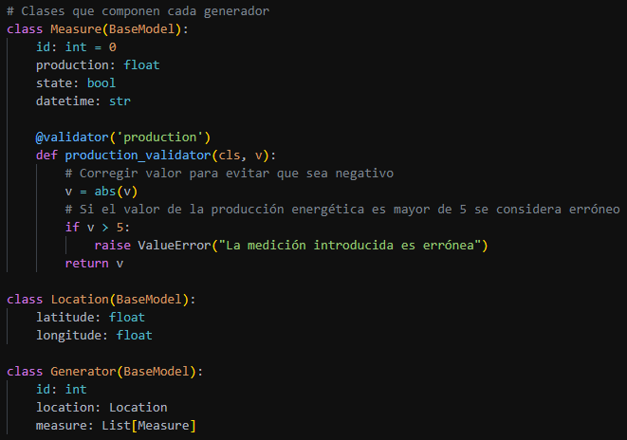
Pasos seguidos
Planteamiento de los modelos de datos:
Generator:
id (identificador)
location (objeto Location asociado)
measure (lista de objetos Measure asociados)
Location:
latitude (posición Y)
longitude (posición X
Measure:
id (identificador)
production (producción energética en MW)
state (dato bool dummy)
datetime (fecha y hora del registro)

Slide 5
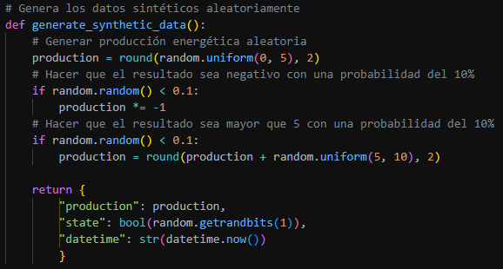
Pasos seguidos
Desarrollo de la generación de datos sintéticos:

Slide 6
Pasos seguidos
Configuración de FastAPI:
Raíz (/): Muestra una breve guía de uso de la API
Generadores (/generators):
“measure”: media de producción energética del parque a partir de la última medida de cada generador (MW)
“generators”: la última medida de cada generador listados por id
Generador (/generator/{id}):
“id”: identificador
“location”: localización del generador definida por su latitud y longitud
“measure”: todas las medidas realizadas y registradas

Slide 7
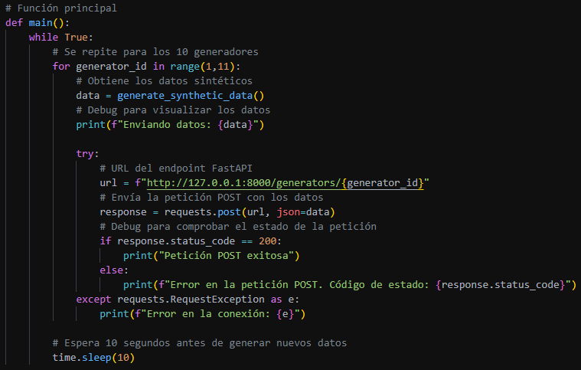
Pasos seguidos
Envío de datos a FastAPI:

Slide 8
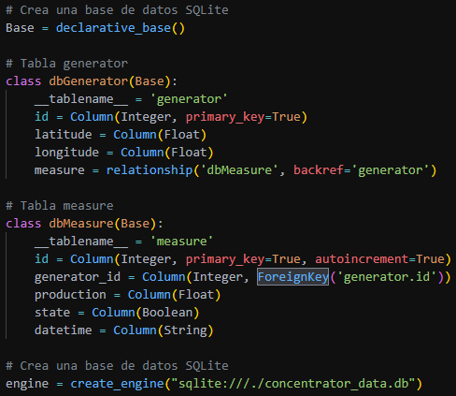
Pasos seguidos
Configuración de una base de datos:

Slide 9
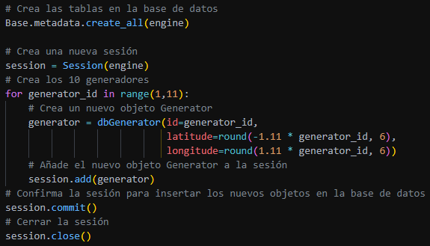
Pasos seguidos
Generación de la base de datos:

Slide 10
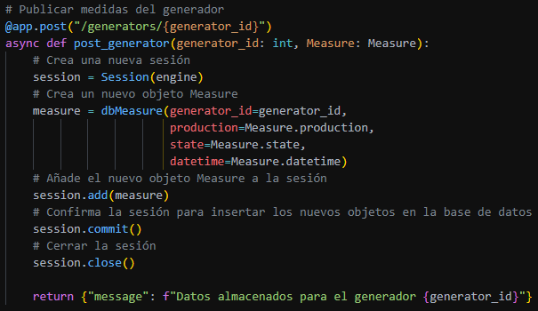
Pasos seguidos
Adaptación de la configuración de FastAPI a la base de datos:

Slide 11
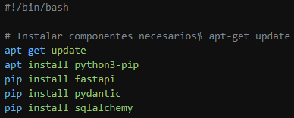
Pasos seguidos
Desarrollo del shell script de requisitos:
Actualizar apt
Instalar pip
Instalar librería FastAPI
Instalar librería Pydantic
Instalar librería sqlalchemy

Slide 12
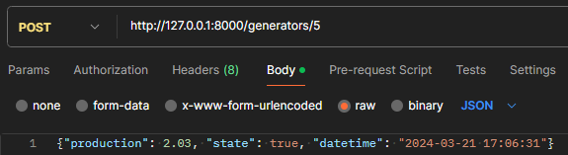
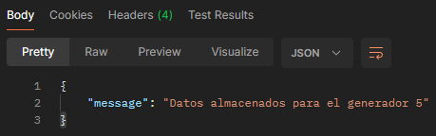
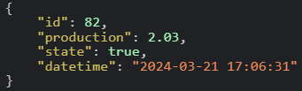
Pasos seguidos

Slide 13

Vías de mejora
Mejorar la escalabilidad de la aplicación
Datos sintéticos para los IDs 1-10 únicamente
Aumentar la complejidad de los datos o de la aplicación
Añadiendo más campos
Implementando más funcionalidades
Implementación de métodos para securizar la comunicación

Slide 14

Retos encontrados
Comprensión de funcionamiento y uso de FastAPI
Implementación de la persistencia de los datos

Slide 15


Alternativas posibles
Django REST framework (python)
Madurez
Extensiones
Fuerza el cumplimiento de estándares de codificación y proporciona características de seguridad incorporadas
Validación mediante Pydantic
ASP.NET Web API (C# / VB)
Buen rendimiento y escalabilidad
Gran cantidad de recursos y documentación
Atributos de validación de modelos

Slide 16

DEMO

Slide 17
Bibliografía
https://fastapi.tiangolo.com/es/learn/
https://docs.pydantic.dev/latest/concepts/models/

